Slide 1
Introducción a los Datos Masivos
Clase 1: Conceptos y Principios Fundamentales

Slide 2
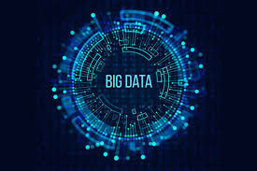
Conceptos Básicos
Los datos masivos (Big Data) implican grandes volúmenes de información.
Se requiere infraestructura y herramientas avanzadas para su procesamiento.
Aplicaciones en salud, finanzas, redes sociales y más.

Slide 3
Los datos masivos o Big Data hacen referencia a la recolección y análisis de grandes volúmenes de información que no pueden ser procesados con herramientas tradicionales.
Estos datos pueden provenir de diversas fuentes y suelen requerir técnicas avanzadas de almacenamiento, procesamiento y análisis para extraer conocimiento útil.
Con el crecimiento del internet, el auge de las redes sociales, los dispositivos conectados (IoT) y la digitalización en todas las industrias, el volumen de datos generados ha aumentado exponencialmente. En este contexto, el Big Data se ha convertido en una disciplina clave en áreas como la inteligencia artificial, la salud, las finanzas y la industria en general.

Slide 4
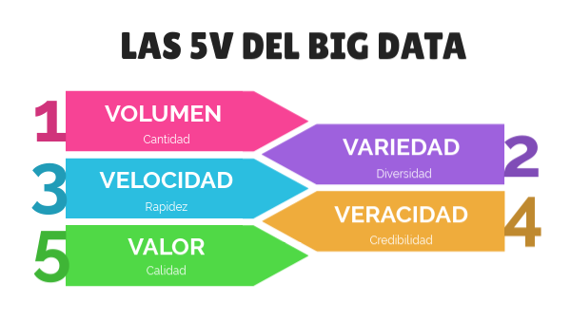
Características del Big Data (Las 5V)
1. Volumen: Grandes cantidades de datos generados diariamente.
2. Velocidad: Datos procesados en tiempo real.
3. Variedad: Datos estructurados, no estructurados y semiestructurados.
4. Veracidad: Calidad y confiabilidad de los datos.
5. Valor: Transformación de datos en conocimiento útil.

Slide 5
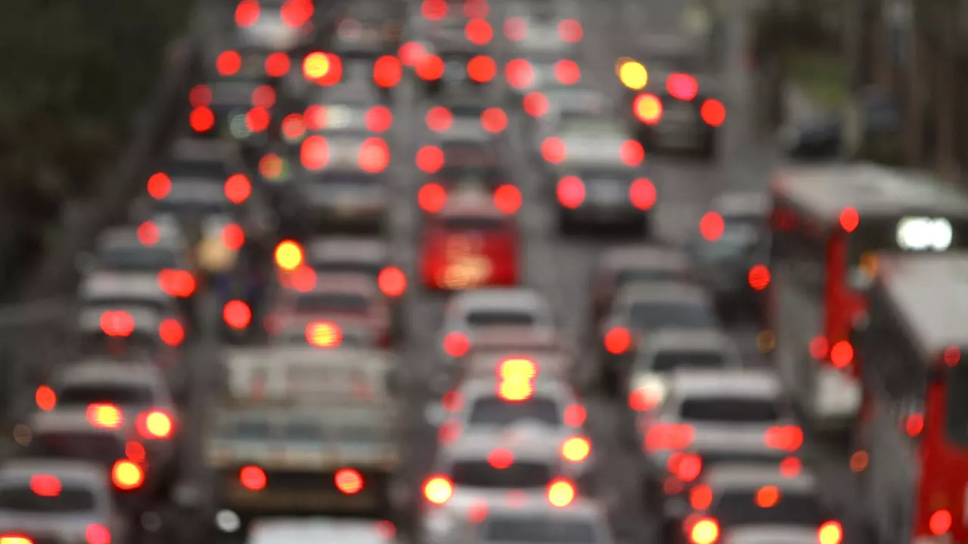
Propuesta de valor
Caso Práctico: Optimización del Tráfico Urbano con Big Data
Contexto:
Una ciudad con problemas de tráfico desea implementar un sistema inteligente para mejorar la movilidad. La alcaldía ha contratado un equipo de analistas de datos para diseñar una solución basada en Big Data que permita optimizar el tráfico y reducir tiempos de traslado.

Slide 6
Desafío:
El equipo debe considerar las 5V del Big Data en su solución para garantizar que el sistema sea eficiente, escalable y útil para la toma de decisiones.
Datos Disponibles:
Sensores de tráfico en tiempo real en semáforos y calles principales.
Datos históricos de movilidad de la ciudad en los últimos 5 años.
Registros de transporte público, como horarios y ocupación de autobuses.
Información meteorológica en tiempo real.
Reportes de accidentes y obras viales de la policía de tránsito.
Datos de movilidad de aplicaciones como Waze o Google Maps.

Slide 7
Generación y Procedencia de Datos
Fuentes de datos
Los datos masivos provienen de múltiples fuentes, entre las que destacan:
Sistemas transaccionales (registros de compras, pagos, reservas).
Redes sociales (Facebook, Twitter, YouTube).
Dispositivos IoT (sensores de temperatura, GPS, cámaras de seguridad).
Datos de sensores y científicos (climatología, imágenes satelitales, experimentos médicos).
Registros gubernamentales y financieros (informes de empleo, datos de impuestos).

Slide 8
Ciclo de vida de los datos
El proceso de trabajo con datos masivos sigue varias etapas:
Captura: Recolección de datos desde sensores, logs, bases de datos, redes sociales, etc.
Almacenamiento: Uso de bases de datos NoSQL, data lakes, almacenamiento distribuido.
Procesamiento: Transformación y análisis de datos usando herramientas como Spark o TensorFlow.
Análisis: Uso de modelos estadísticos y machine learning para extraer patrones.
Visualización: Presentación de resultados mediante gráficos, dashboards e informes.

Slide 9
Caso Práctico 2
GENEREN UNA PROPUESTA DE VALOR PARA SU PROYECTO FINAL

Slide 10
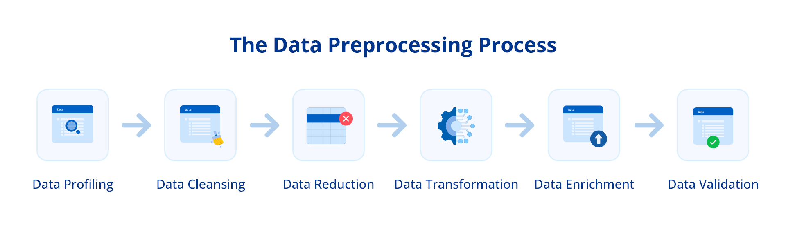
Preprocesamiento de Datos
Antes de poder analizar los datos, es fundamental limpiarlos y prepararlos:
Manejo de datos faltantes: Se pueden eliminar filas, rellenar valores con la media o usar modelos predictivos.
Detección y eliminación de valores atípicos
Conversión de datos categóricos: Técnicas como one-hot encoding para transformar variables cualitativas en numéricas.

Slide 11
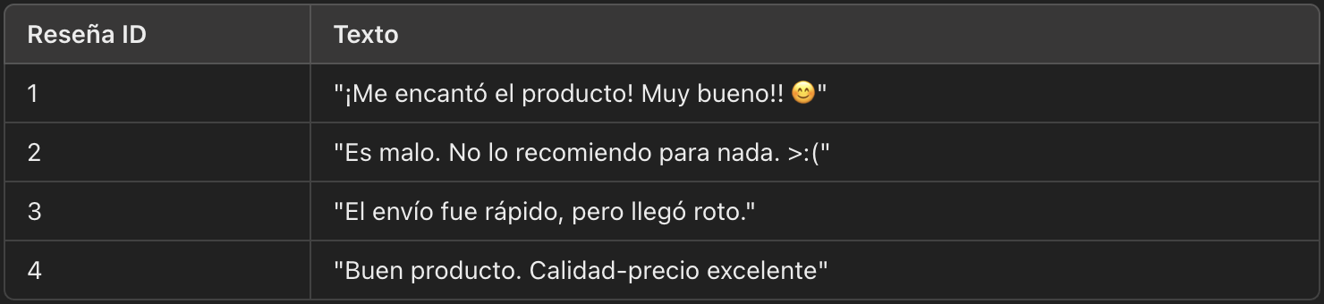
Una empresa de comercio electrónico quiere analizar las opiniones de los clientes sobre sus productos. Han recopilado miles de reseñas en texto, pero los datos no están limpios.
Tu equipo debe preprocesar los datos antes de usarlo???

Slide 12
Privacidad y Riesgos en Big Data
Principales desafíos
Anonimización insuficiente:
Uso indebido de datos personales:
Empresas pueden vender datos de usuarios sin su consentimiento.
Casos como Cambridge Analytica han demostrado cómo se puede manipular la opinión pública con datos recopilados en redes sociales.
Sesgo algorítmico:
Modelos de IA pueden discriminar a ciertos grupos si los datos de entrenamiento tienen sesgos.
Ejemplo: Un sistema de contratación basado en IA podría discriminar contra mujeres si se entrena con datos históricos donde predominan hombres en ciertos cargos.

Slide 13
¿Cuáles son los límites éticos del uso de datos personales?
¿Cómo pueden las empresas manejar estos datos de forma responsable?

Slide 14
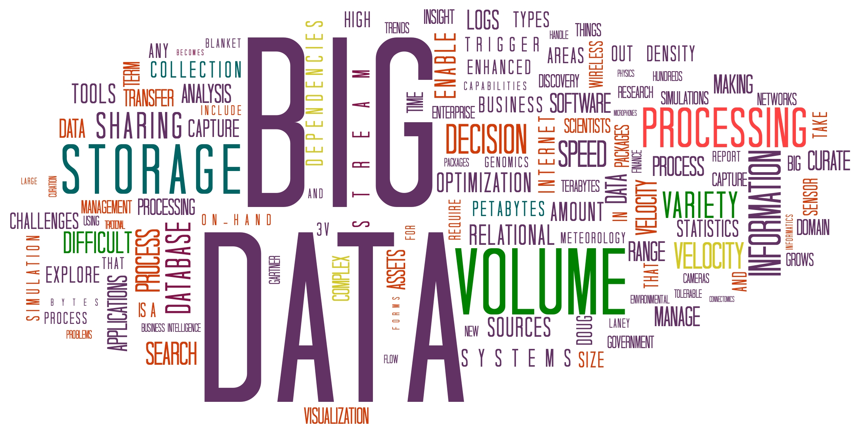
Conclusiones
Big Data permite analizar y extraer valor de grandes volúmenes de datos.
Se deben aplicar técnicas adecuadas de procesamiento y análisis.
La privacidad y la ética son fundamentales en la gestión de datos.

